Slide 1
Отворените иновации в помощ на бизнеса
Евгения Ковачева

Slide 2
NETT http://nett-project.eu/
Networked Entrepreneurship Training of Teachers
Enterprise & Industries DG, EE-74

Slide 3
NETT - Резултати
Платформа за обучение
Хранилище за учебни материали
Мрежа от учители по предприемачество

Slide 4
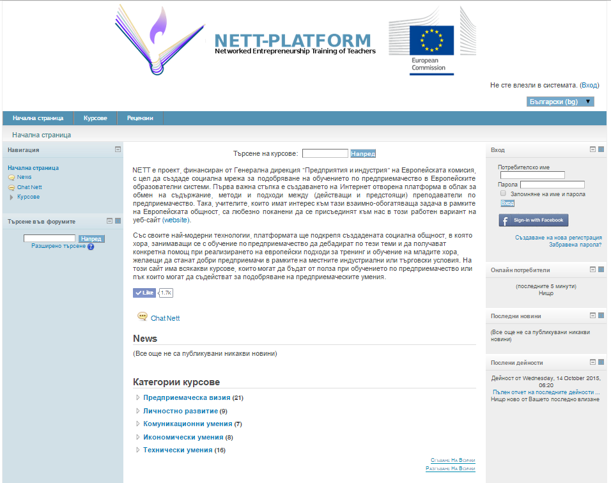

Slide 5
APInno http://apinno.eu/
Action Project for Innovation
Erasmus+ K2 - 1561

Slide 6
APInno цели
Изграждане на методология за обучение по иновационен мениджмънт
работа по бизнес казуси
разработване на собствен бизнес
начини за финансиране
нетехнически умения
образование
проучване
индустрия

Slide 7
Когнитивни умения
Знания
Нетехнически умения

Slide 8
Курсове по иновационен мениджмънт
Университет по библиотекознание и информационни технологии
Академия по иновационен мениджмънт
office@innnovationmanagement.academy
e.kovatcheva@unibit.bg

Slide 9
Благодаря ви за вниманието!

